Slide 1
Resultaten van de Monitor de Bibliotheek op school 2015
School X
Notes:
Algemene opmerkingen:
Deze powerpoint dient als basis voor een presentatie over het wat en hoe van de Bibliotheek op school. Bij elke dia staat een korte toelichting op de te gebruiken spreektekst. Voor de leesbaarheid staat deze geschreven in een korte gebiedende wijs. Het spreekt voor zich dat je vrij bent dit naar eigen inzicht en lokale situatie aan te passen.
Ook de inhoud van de dia’s ligt niet vast. Misschien wil je het geheel wat inkorten of juist aanvullen met extra toelichting of specifieke lokale afspraken. Dat kan. Mits je maar trouw blijft aan het gedachtengoed van de Bibliotheek op school: diensten en producten binnen thema’s LEZEN en MEDIAWIJSHEID en de bouwstenen: netwerk & beleid, expertise, collectie, digitaal portaal, lees- & mediaplan, activiteiten en de monitor.
Voor vragen over de inhoud of uitvoering van deze powerpoint neem je contact op met je contactpersoon van de PSO. Kijk voor de contactgegevens of overige informatie op www.debibliotheekopschool.nl
Deze presentatie is een voorbeeld om doelgericht te werken aan leesbevordering op basis van de monitorresultaten.
je kunt hem gebruiken ter inspiratie wat betreft de werkwijze.
Afhankelijk van de resultaten van jouw specifieke school bepaal je zelf welke vragen je selecteert en welke opvallende zaken je eruit haalt.
Een paar zaken adviseren we om zeker terug te laten komen:
Inleiding (waarom en wat)
Afsluiting (hoe verder)
Inzoomen op de onderdelen leerlingen / leerkrachten / ouders / bibliotheek
Tussendoor voorbeelddoelen tonen om te helpen de denkrichting te bepalen
Bij een 0-meting kun je zeker dezelfde vorm hanteren, maar is het ook leuk om stil te staan bij zaken als
Over welke onderwerpen (welke boeksoorten) lezen de kinderen graag
Wie geeft leuke leestips
Deze laatste is natuurlijk ook interessant bij een vervolgmeting als daar door de Bibliotheek op school een zichtbare verschuiving in heeft plaatsgevonden. In het geval van deze school was dat niet aan de orde.
Vraag om minimaal 45 minuten voor de presentatie, liever 1 uur. Er moet voldoende ruimte zijn voor reacties en voorstellen voor doelen.

Slide 2
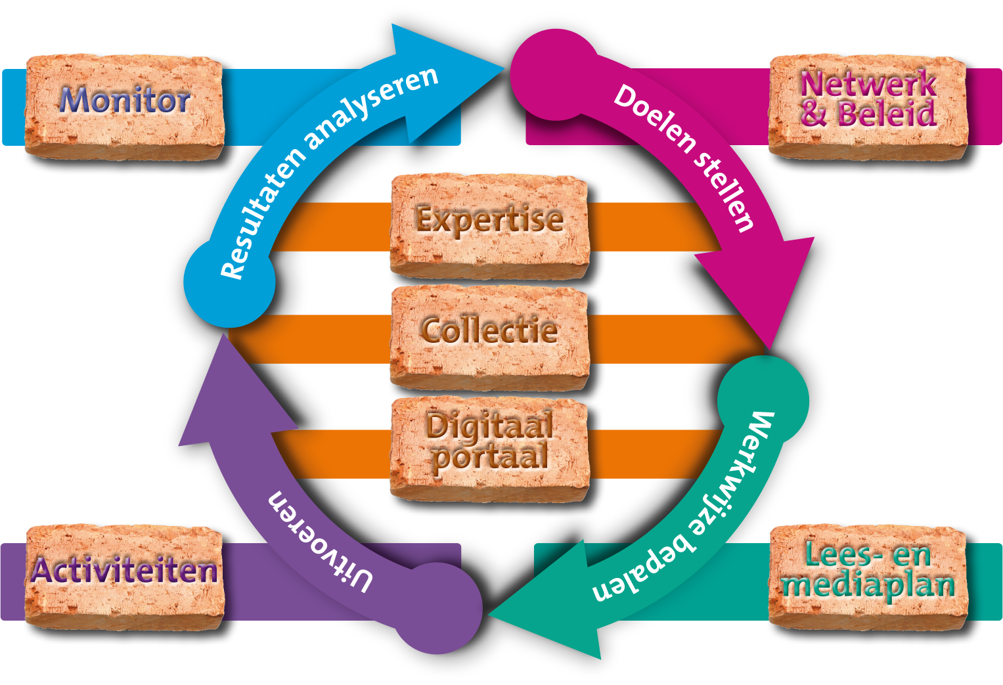
LEZEN en MEDIAWIJSHEID & opbrengstgericht werken
Notes:
Even de blauwdruk van de samenwerking.
Waarom doen we dit ook alweer en wat is de plek van deze meting in het hele proces.

Slide 3
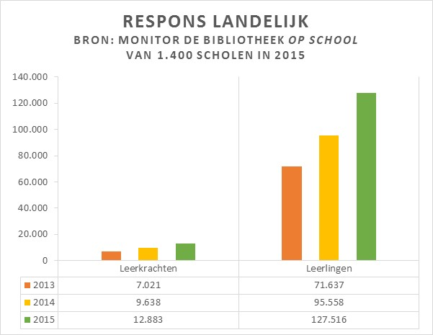
Monitor de Bibliotheek op school
Laat de effecten zien van onze samenwerking op:
leesmotivatie
leesgedrag
leengedrag
leescultuur thuis
leesbevorderende activiteiten op school
informatievaardigheden
Notes:
Waar gaat de monitor ook alweer over.
En het is mooi om de groei te zien.
Die 127.500 leerlingen leren ons veel over het effect van de samenwerking en de status van leesplezier onder kinderen.

Slide 4
Bijlagen voor het team
Standaard rapportage
Maatwerk hand-out
Notes:
Laat in ieder geval wat bijlagen achter op de school om alles nog eens na te lezen.
Van de powerpoint is het aan te bevelen een handout te printen met bijvoorbeeld 2 dia’s per pagina, in kleur.
En een mooie brochure die het team verder helpt is ook altijd een mooi gebaar. Er zijn verschillende opties in de toolkit:
Van leesmotivatie naar taalprestatie
Kwestie van lezen (1 of meer delen)
Je gaat toch niet zomaar iets doen? Effectief werken met de monitor
Eén van de Magazines die zijn uitgedeeld op de NOT

Slide 5
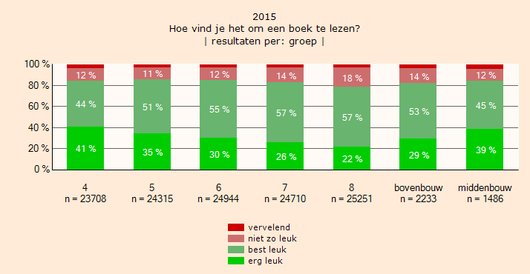
Monitor: van resultaten naar doelen!
Van algemeen naar specifiek
Notes:
Ging het bij een 0-meting misschien vooral om het neerleggen van een algemeen beeld van de resultaten, nu wordt het tijd om in te zoomen op specifieke resultaten. Zodat je gerichte doelen kunt stellen en een leesplan ( met jaarplan van activiteiten) kunt maken dat meer focus en afbakening biedt.

Slide 6
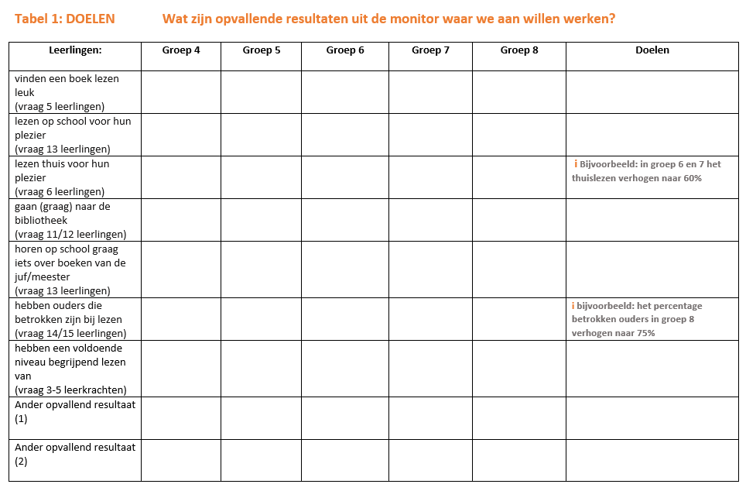
Notes:
Je kunt vooraf deze pagina uit het leesplan naar de leescoördinator mailen om tijdens de presentatie al aantekeningen te maken.
Die komen dan bij het leesplangesprek weer terug, zodat je de keuze voor activiteiten en werkvormen goed laat aansluiten bij de uitkomsten van de presentatie.
Bij deze dia leg je dus kort die werkwijze uit.

Slide 7
Vormen van leesbevordering
De hele groep leest (stil),
Op een vast moment van de dag,
Uit een zelfgekozen boek/medium.
Ruime keus uit veelzijdig aanbod
Plezier ervaren en eigen smaak ontwikkelen
Een (klassikaal) gesprek,
Over een (klassikaal) gelezen boek/ verhaal/fragment.
Eigen standpunten inbrengen
Verbinden van informatie met kennis en ervaring van het kind
Voorlezen door leerkracht of kind,
Uit alle soorten boeken/genres,
Ook bij prenten of zaakvakken,
Bevordert rust, ontspanning, concentratie, algemene ontwikkeling en genieten.
Notes:
Het leesplan gaan we uiteindelijk vullen met activiteiten die ervoor zorgen dat we onze gestelde doelen gaan halen.
Er zijn 3 belangrijke werkvormen voor dagelijkse herhaling van lezen lezen lezen.
Hiermee kun je de bouwsteen Activiteiten een mooie invulling geven.

Slide 8
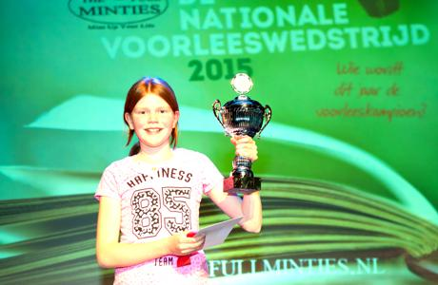
Notes:
Die leesvormen kun je op allerlei manieren inzetten.
Om jouw resultaten en werkwijze op het gebied van leesbevordering te ondersteunen zijn er landelijke campagnes, met materialen.
Kant en klaar.
We zullen dus zoveel mogelijk proberen samenhang te brengen in de te gebruiken campagnes en werkvormen om uiteindelijk de doelen te behalen.

Slide 9
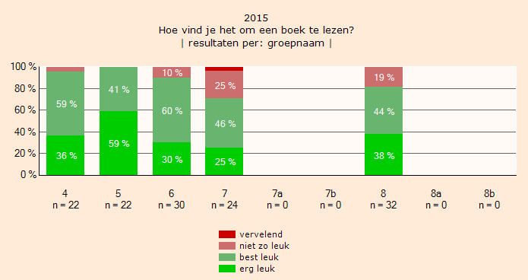
Leeswijzer
Notes:
Hier komt de overgang naar de resultaten van de school.
Met deze dia laat je zien hoe de monitor is ingevuld en hoe je de resultaten moet lezen.
Het gaat dus nog niet zozeer om de interpretatie, maar om de kleuren, de percentages en vooral om welke groepen hebben het ingevuld en hoe.
Missen er kinderen?
Missen er groepen? (toon hier de resultaten op groepsnaam, later verzamel je alles op jaargroep)
Hoe is dat te verklaren?
Hoe kunnen we dat volgende keer voorkomen?
In het geval van deze school zijn de combiklassen 7/8 van vorig jaar nu gewone 7 en 8 klassen geworden. Het klopt dus dat er geen resultaten zijn bij de a en b groepen, want die bestaan niet meer. De monitor laat ze echter nog wel zien (als je een selectie maakt op groepsnaam!).

Slide 10
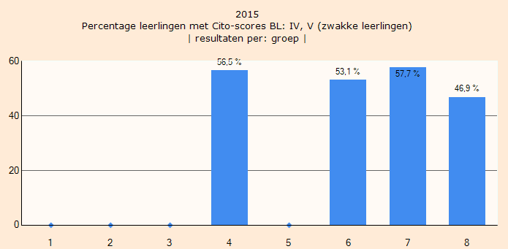
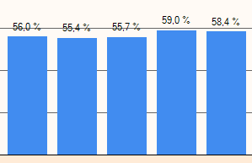
% zwakke lezers CITO begrijpend lezen
Landelijk
Notes:
Hoe staat de school ervoor waar het de scores voor begrijpend lezen betreft?
Als dat namelijk erg laag is t.o.v. het gemiddelde, kun je daar rekening mee houden bij het interpreteren van de cijfers. Dan is het logisch dat er hier en daar meer rood verschijnt.
Hier laten we zien dat de school mooi rond of zelfs onder het gemiddelde scoort. Geen reden tot zorg dus!
Datzelfde geldt voor het aantal dyslecten. In geval van deze school was dat erg laag, dus is die dia niet toegevoegd, dat voegt niks toe aan het geheel.

Slide 11
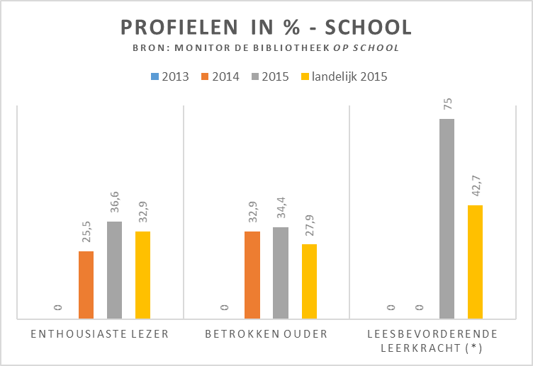
Notes:
Zeker bij een vervolgmeting is het aardig om gelijk het profiel te tonen.
Wat is de trend?
En waar ga je in je presentatie op inzoomen?
Deze grafiek is gemaakt in excel. Dat moet je handmatig doen, maar is 5 minuten werk per school als je het formatje eenmaal hebt gemaakt.
Ecxel biedt allerlei grafiekstijlen. In dit geval staan de doelgroepen overzichtelijk bij elkaar en zijn de percentages leesbaar getoond.
Zorg dat je zelf nog een uitleg van de profielen bij de hand hebt om te kunnen benoemen welke criteria per profiel gelden.
Bij een 0-meting kan het aardiger zijn – afhankelijk van de hoge of lage score – om hiermee te eindigen.
Maak dan een screenshot van het volledige profiel zoals getoond in de monitor.
Een voorbeeld is als laatste dia toegevoegd aan deze presentatie.

Slide 12
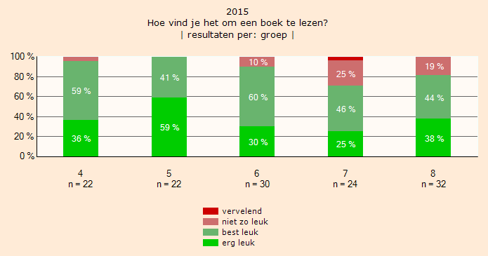
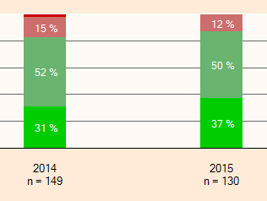
Lezen wordt dus leuker
Notes:
Vanaf hier zoom je verder in op de (opvallende) resultaten.
Maak waar nodig gebruik van de trends (totaal of per jaargroep) en het verschil tussen jongens en meisjes (per groep).
Deze presentatie geeft van beide mogelijkheden een voorbeeld.
Leg uit waarom je iets geselecteerd hebt, maar laat vooral stiltes vallen om het team zelf de cijfers te laten interpreteren en verklaren ☺

Slide 13
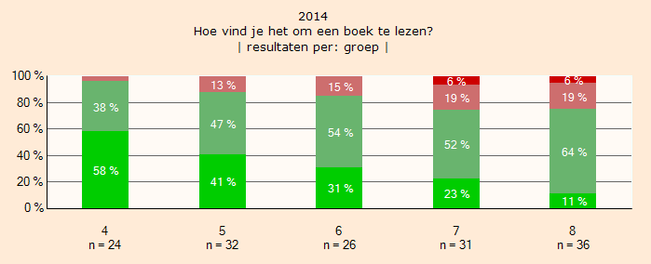
Toch gebeurt er iets geks!

Slide 14
Jongens versus meisjes
Notes:
Hier zoomen we in op die daling in groep 7 t.o.v. vorig jaar.

Slide 15
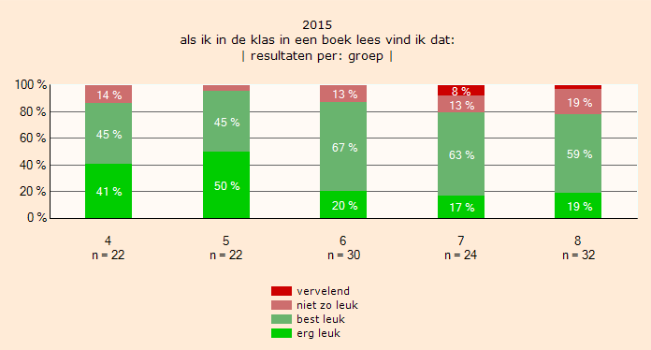
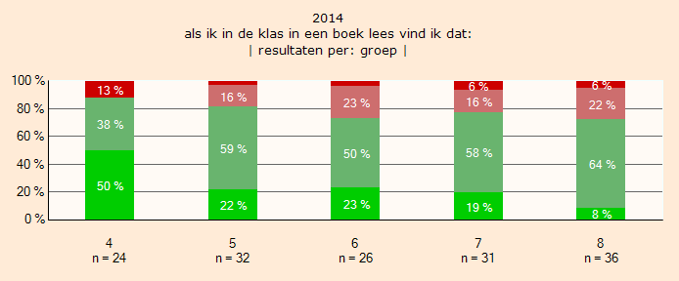
Gebeurt in de klas hetzelfde?

Slide 16
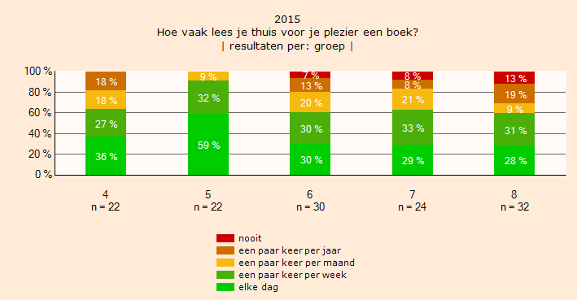
Thuislezen is mooi en stabiel
Notes:
Als je zelf in de monitor geen opvallend verschil met bijv. vorig jaar, hoef je dat niet altijd in je presentatie te tonen (zoals bij de vorige dia).
Dat kun je dan gewoon melden, zoals hier. Teveel beeld maakt het niet altijd duidelijker.

Slide 17
Welk doel kan hier gesteld worden?
Het percentage kinderen in groep 7(8) dat lezen vervelend/niet zo leuk vindt daalt van 29% naar 15%.
Het percentage jongens in groep 7(8) dat lezen vervelend/niet zo leuk vindt daalt van 37% naar 20%.
Het percentage kinderen in groep 7(8) dat lezen in de klas (best)leuk vindt blijft stabiel op 80%.
Notes:
Het onderdeel leerlingen sluiten we af met een paar voorbeelddoelen o.b.v. de getoonde resultaten.
Daarmee laat je zien welke richting je op kunt gaan en hoe we dit proces aanpakken.
Laat ze een eerste reactie geven op je voorbeelden. Zit hier al iets tussen dat je belangrijk vindt?
Zo niet, welke kant zou je dan op willen?
De leescoördinator (en/of leesconsulent) schrijft dat alvast op, het team kan er in de tijd tussen de presentatie en het leesplangesprek met elkaar over nadenken en definitieve doelen formuleren.

Slide 18
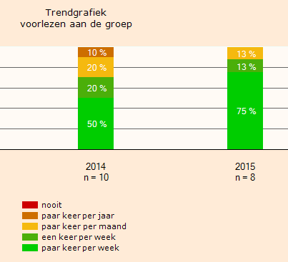
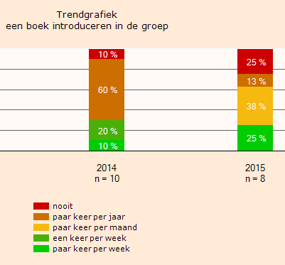
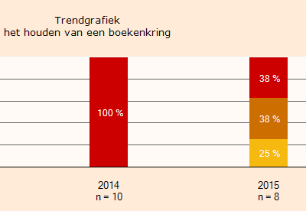
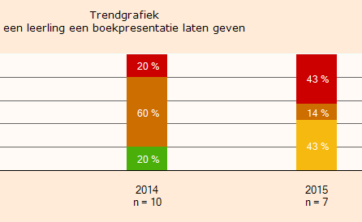
Wat gebeurt er in de groepen?
Notes:
Afhankelijk van de resultaten laat je hier de grafieken per groep/leerjaar zien of de trend. Zeker bij een 0-meting!
In dit geval – vanwege alle mooie resultaten – is een totaalplaatje leuker.
En vergeet niet, het hoeft niet ieder jaar op alle onderdelen beter te gaan. Als je met elkaar hebt afgesproken een jaar te focussen op bijv. voorlezen, dan scoor je dus minder op andere onderdelen. Je kunt (en hoeft) niet altijd in alle groepen alles meer te gaan doen.

Slide 19
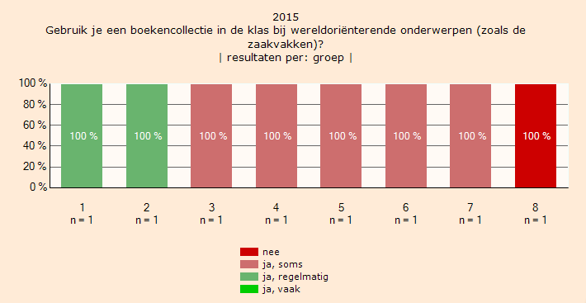
Gebruik je boeken bij zaakvakken?
Notes:
Hier valt dus nog wel wat te winnen!

Slide 20
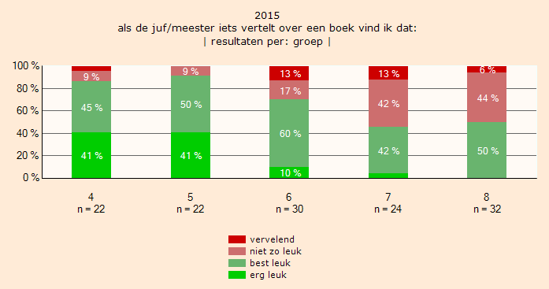
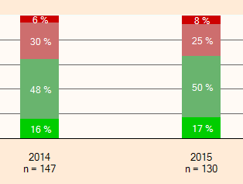
Heeft dit effect op de kinderen?
Maar ook hier een dipje in groep 7

Slide 21
Welk doel kan hier gesteld worden?
In groep 4-8 houdt de leerkracht regelmatig (bijv. 1-2x p/mnd) een boekintroductie bij een zaakvak.
In groep 6/7/8 geven de kinderen regelmatig een boekpresentatie bij een zaakvak.
… (iets voor groep 7(8) over het vertellen over boeken door de juf/meester?)

Slide 22
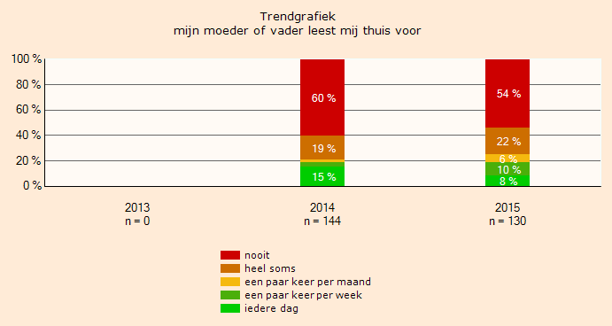
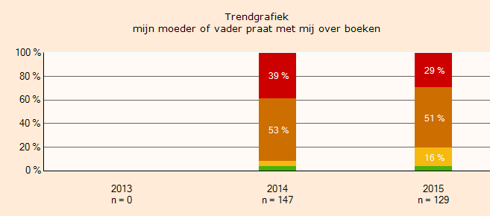
Wat gebeurt er thuis?
Notes:
Ook hier kan er verschil zitten in hoe je het presenteert bij een 0-meting of vervolgmeting.
En als een school heel expliciet doelen had geformuleerd op ouderbetrokkenheid, zul je hier langer bij stilstaan.

Slide 23
Welk doel kan hier gesteld worden?
Het percentage ouders dat thuis wekelijks praat over boeken stijgt van 20% naar 35%.
Notes:
Scholen reageren vaak met: ‘we hebben weinig invloed op wat er thuis gebeurt, dus laten we vooral inzetten op wat we zelf kunnen doen’ en ‘wat we in de klas doen, zal ook effect hebben op wat er thuis gebeurt’.
Deels klopt dat ook. Maar soms kan er aanleiding zijn om juist wel in te zetten op de ouders. Zeker in de groepen 4/5, die nog lang op school zitten en die een daling in de bovenbouw kunnen voorkomen.
Soms is ‘handhaven hoe het nu gaat’ al een mooi doel op zich.
En vergeet niet, dit is wat de kinderen zelf hebben ingevuld over hun ouders.
Alleen dat is soms al aanleiding tot discussie over de monitor als instrument. Ga daar niet teveel in mee. Dit is hoe het werkt en wat we aan cijfers hebben.
Als de school er niet in mee wil gaan, focus gewoon op de doelen en activiteiten die ze wél omarmen.

Slide 24
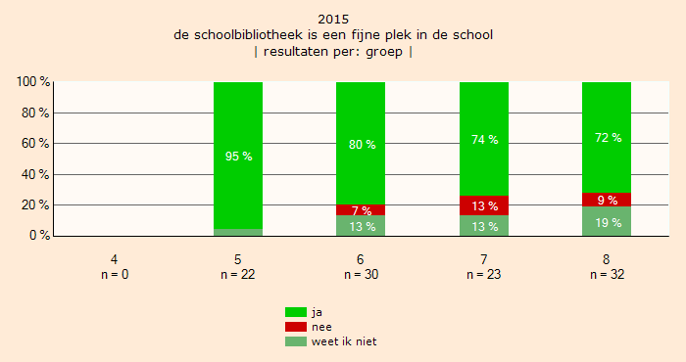
Perceptie op de schoolbibliotheek
Notes:
Zeker bij een school die al 1 vol jaar met de schoolbibliotheek heeft gewerkt is het heel interessant deze vragen voorbij te laten komen.
Het helpt de leesconsulent om duidelijke afspraken te maken over verbeteringen in collectie – inrichting – begeleiding etc.

Slide 25
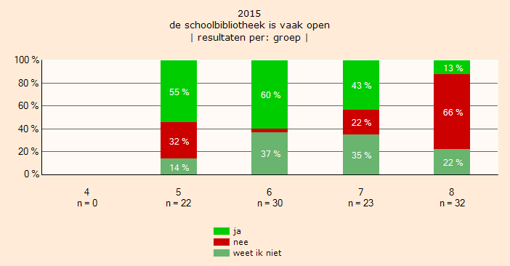
Is hij vaak open?
Notes:
Hoe hebben ze het bibliotheekbezoek in groep 8 georganiseerd?
Het is heel bijzonder dat deze groep de openingstijden namelijk anders ervaart dan de rest van de school.

Slide 26
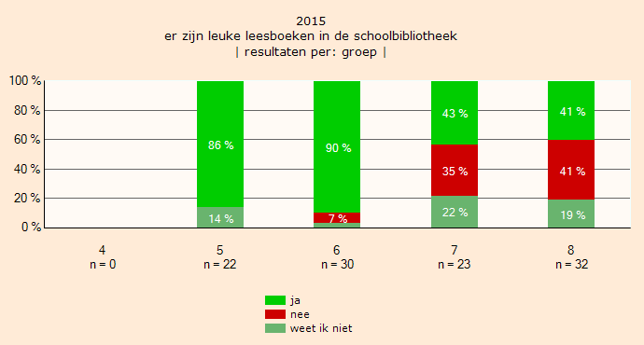
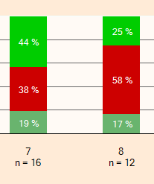
Zijn er leuke leesboeken?
Vooral de jongens lijken hier niet zo blij

Slide 27
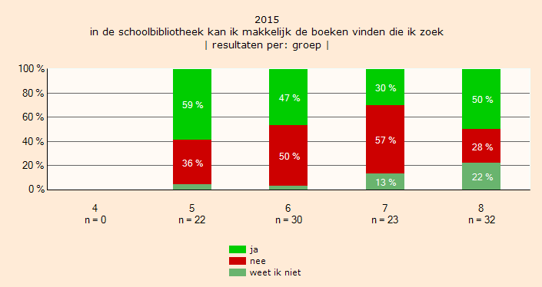
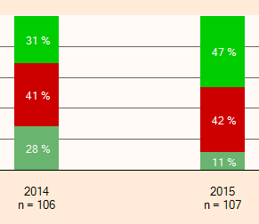
Kun je makkelijk vinden wat je zoekt?
Notes:
Wel een lastige, want kunnen kinderen dat boek dat ze zoeken niet vinden omdat het altijd is uitgeleend of kunnen ze het niet vinden de inrichting onlogisch is?
Deze vraag kunnen kinderen verschillend interpreteren.
Bij hoge scores op Nee is het dus zeker interessant om dat bij de kinderen na te vragen.

Slide 28
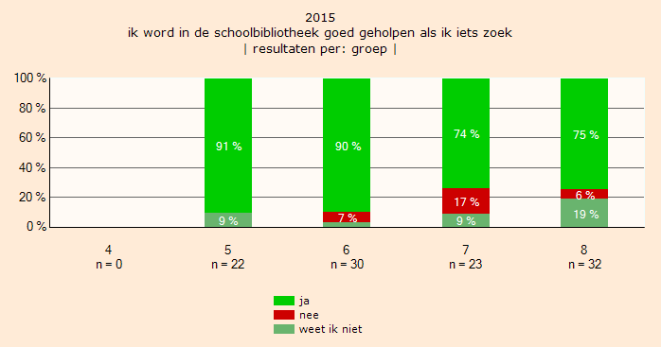
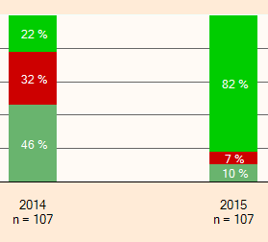
Met de begeleiding zit het in elk geval wel oké!

Slide 29
Welk doel kan hier gesteld worden?
Het percentage jongens in groep 7 en 8 dat de leesboeken in de schoolbibliotheek leuk vindt stijgt naar minimaal 55%.
De leerlingen van groep 8 kunnen dagelijks boeken ruilen.

Slide 30
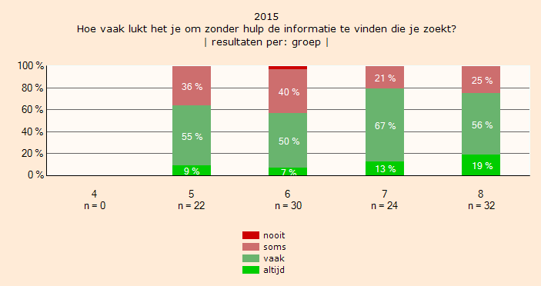
Informatievaardigheden
Notes:
Omdat er al veel tijd aan lezen is besteed en omdat informatievaardigheden weer een heel andere discussie oproept, is het raadzaam deze onderdelen uit elkaar te trekken. In het nieuwe Stappenplan informatievaardigheden (toolkit Mediawijsheid) wordt ook geadviseerd het bespreken van de resultaten op informatievaardigheden mee te nemen in een startbijeenkomst op dit thema.
Met het tonen van 1 dia uit de monitor (bijvoorbeeld deze algemene vraag) kun je dit vervolgtraject ter discussie stellen.
Geven deze resultaten aanleiding om hier met elkaar langer bij stil te staan en een tweede bijeenkomst in te plannen?

Slide 31
Het proces van monitor naar leesplan
Wat wil ik bij de volgende meting anders zien? (Wat gaat het verschil maken in positieve resultaten?) → doelen (2-3 is voldoende)
Wat betekent dat voor mij als leerkracht? (Wat moet ik doen om bij te dragen aan het behalen van de genoemde resultaten?) → activiteiten / werkvormen
Notes:
Hier begint je afsluiting van de presentatie.
Voordat je het leesplan op tafel legt (of het jaarplan gaat invullen) moet je dus samen het volgende proces doorlopen hebben.

Slide 32
Voorbeeld doelen:
Het percentage kinderen in groep 7(8) dat lezen vervelend/niet zo leuk vindt daalt van 29% naar 15%.
Het percentage jongens in groep 7(8) dat lezen vervelend/niet zo leuk vindt daalt van 37% naar 20%.
Het percentage kinderen in groep 7(8) dat lezen in de klas (best)leuk vindt blijft stabiel op 80%.
In groep 4-8 houdt de leerkracht regelmatig (bijv. 1-2x p/mnd) een boekintroductie bij een zaakvak.
In groep 6/7/8 geven de kinderen regelmatig een boekpresentatie bij een zaakvak.
… (iets voor groep 7(8) over het vertellen over boeken door de juf/meester?)
Het percentage ouders dat thuis wekelijks praat over boeken stijgt van 20% naar 35%.
Het percentage jongens in groep 7 en 8 dat de leesboeken in de schoolbibliotheek leuk vindt stijgt naar minimaal 55%.
De leerlingen van groep 8 kunnen dagelijks boeken ruilen.
Notes:
Hier toon je nogmaals alle voorbeelddoelen die je had genoemd.
Zit hier al een rode draad in voor het team?
Wat moet er in ieder geval inzitten?

Slide 33
Welke focus wil je ook nog leggen?
Vrij lezen
Voorlezen
Praten over boeken
Leescultuur thuis
Informatievaardigheden
Per groep / bouw / schoolbreed / team
Notes:
Behalve die 2-3 doelen is het ook belangrijk dat je met elkaar een soort algemene focus afspreekt.
Die doelen gaan misschien niet over alle groepen, maar je gaat natuurlijk wel zaken afspreken voor alle groepen.
Als de doelen zich heel erg richten op bijv. groep 6-7-8, kun je ook afspreken in de onderbouw vooral te focussen op bijv. praten over boeken.

Slide 34
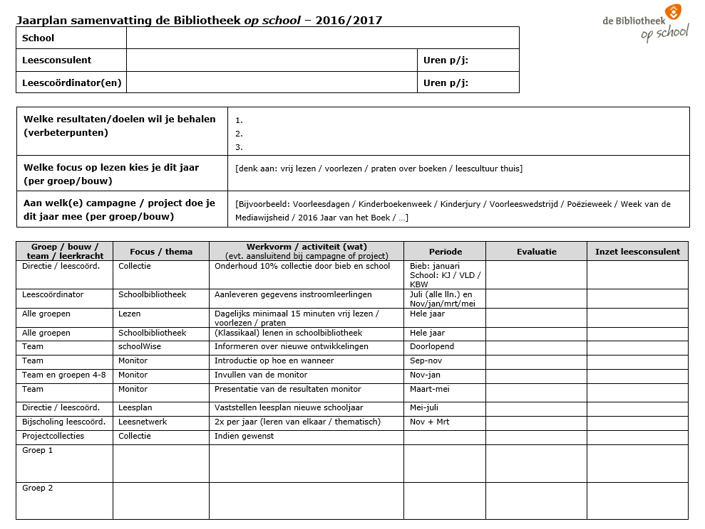
Wat ga ik morgen al anders doen?
Notes:
Uiteindelijk maak je dus een leesplan voor de school en zorgt de bibliotheek voor een samenvatting als jaaroverzicht.
Alle materialen hiervoor zitten in de toolkit in de widget Lees- en mediaplan.
Je kunt ook overwegen de dia van de Praatplaat (zie toolkit Lees- en mediaplan) hier te tonen, maar dat kan zo aan het eind ook meer vragen oproepen dan richting geven.
Ze hebben al veel geabsorbeerd, dus hou het vooral kort.
Maar sluit wel af met de vraag in de gedachtenwolk. Want het duurt nog wel even voordat het nieuwe leesplan klaar is en de monitor wordt dan alweer snel afgenomen.
Zeker o.b.v. de leerkrachtvragen kan elke leerkracht nu al beginnen met iets kleins op dat onderdeel waar hij/zij nu erg rood scoort.
En elke leesconsulent kan daar kleine tips voor geven!
Succes!

Slide 35
Profielen
Notes:
Voorbeeld dia van het tonen van de profielen, bij voorkeur bij een 0-meting.
Zie voor uitleg dia 11.

